Slide 1
빅데이터 분석 실무과정 보충강의 : 딥러닝 2019.3.27 서울코딩학원 김현호

Slide 2
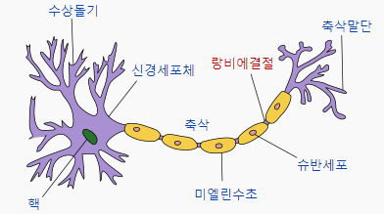
딥러닝 (Deep Learning)
딥러닝은 인간 뇌, 특히 뉴런의 구조를 흉내낸 기술이다
수상돌기에 다른 뉴런의 축삭돌기 들이 접속하여 전기신호를 보낸다
동시에 일정값 이상의 전기신호가 수상돌기에 감지되면 신호는 핵으로 전달된다
핵은 신호를 처리하여 축삭돌기를 통해 다른 뉴런으로 신호를 전달한다
인간의 대뇌피질은 6층 정도의 신호전달 체계를 가지고 있다
https://ko.wikipedia.org/wiki/신경_세포
Notes:
수집, 저장, 관리, 분석

Slide 3
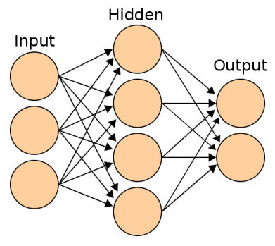
딥러닝 (Deep Learning)
딥러닝 핵심 기술들
ANN(Artificial Neural Network)
DNN(Deep Neural Network)
CNN
RNN
DQN
CNN : Convolutionary Neural Network (이미지 처리)
RNN : Recurrent Neural Network (자연어 처리)
DQN : Deep Q-Network (강화학습)
Notes:
수집, 저장, 관리, 분석

Slide 4
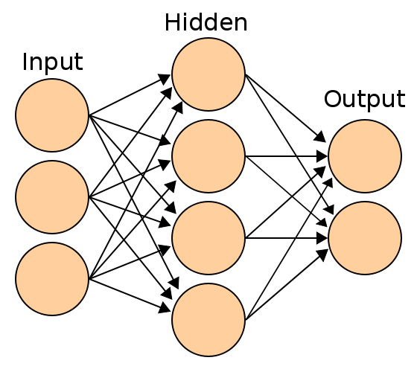
ANN (Artificial Neural Network)
인공신경망 또는 그냥 신경망이라고 부른다
입력층(Input), 중간층(Hidden), 출력층(Output) 으로 이루어진다
중간층은 여러 층(Layer)로 구성될 수 있다 (또는 없을 수 있다)
입력층의 뉴런 갯수는 데이터의 속성 갯수이다
중간층의 뉴런 갯수는 경험적으로 정한다 (노하우)
출력층의 갯수는 일반적으로 분류할 클래스 갯수이다 (숫자이면 0~9 까지의 10개)
https://en.wikipedia.org/wiki/ Artificial_neural_network
Notes:
수집, 저장, 관리, 분석

Slide 5
ANN (Artificial Neural Network)
계산 예시
입력층
중간층
z1 = w11 * x1 + w21 * x2
y1 = f(z1)
= f(w11*x1+w21*x2)
z2 = w12 * x1 + w22 * x2
y2 = f(z2)
= f(w12*x1+w22*x2)
* f 는 활성화 함수
(가장 간단한 경우는 f(z)=z)
x1
w11
z1 f
y1
w12
w21
x2
z2 f
y2
w22
Notes:
수집, 저장, 관리, 분석

Slide 6
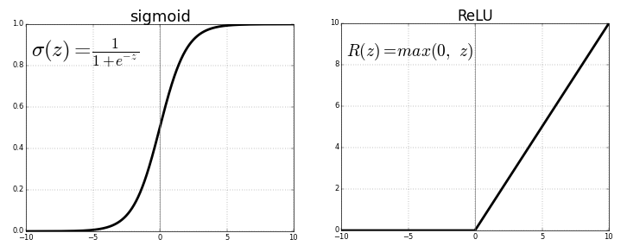
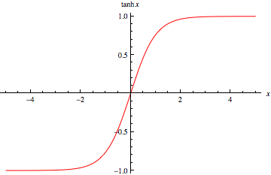
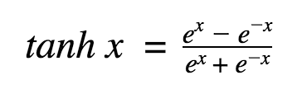
ANN (Artificial Neural Network)
활성화 함수 종류
Notes:
수집, 저장, 관리, 분석

Slide 7
ANN (Artificial Neural Network)
신경망 문제 해결 방법
입력값(X) 와 타겟값(T) 는 고정된 상수값이다 (iris 데이터의 샘플과 레이블 값들)
신경망의 가중치값인 W 를 최적화하는 것이 문제이다
해결 방법
W 를 초기화한다. (0 또는 랜덤값)
X 와 W 를 이용하여 출력값인 Y 를 구한다
타겟값인 T 와 출력값 Y 를 가지고 비용함수(cost function) 를 구한다 ➔ 크로스 엔트로피
비용함수 값을 줄이도록 W 값을 변경한다 ➔ 경사하강법
2번 부터 반복
Notes:
수집, 저장, 관리, 분석

Slide 8
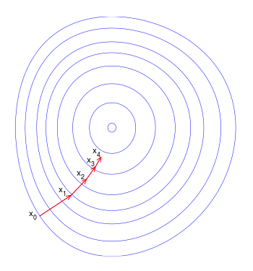
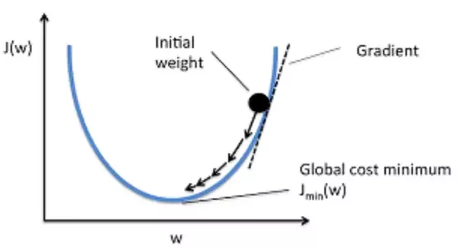
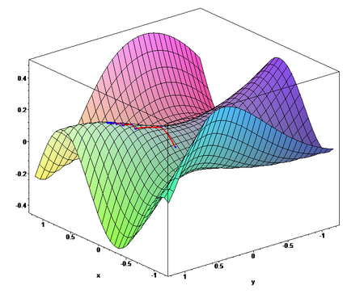
ANN (Artificial Neural Network)
경사하강법
w → w – 학습률 * (w-공간 에서의 기울기)
https://www.quora.com/What-is-Stochastic-Gradient-Descent
Notes:
수집, 저장, 관리, 분석

Slide 9
ANN (Artificial Neural Network)
분류 문제의 출력층 처리 (소프트맥스와 크로스 엔트로피)
출력층의 입력값이 (z1, z2) 이고, 타겟값 (t1,t2)가 (1,0) 또는 (0,1)
아래 그림과 같이 ‘소프트맥스’ 를 적용하면, 출력값이 확률값으로 변환된다
크로스 엔트로피 cost = - [t1*log(y1) + t2*log(y2)] = -[1*log(y1) + 0*log(y2)] = -log(y1) (* 타겟값이 (1,0) 일때)
x1
z1 sm
y1=exp(z1)/[exp(z1)+exp(z2)]
x2
z2 sm
y2=exp(z2)/[exp(z1)+exp(z2)]
Notes:
수집, 저장, 관리, 분석

Slide 10
ANN (Artificial Neural Network)
역전파 (Backpropagation)
경사하강법에서 W 값을 변경하기 위한 기울기를 구하는 방법임
출력층의 값을 가지고 단계적으로 중간층을 내려가며 W 값을 바꿔나간다
경사하강법 종류
batch gradient descent : 전체 데이터셋에 대해 W 변경 후 반복
stochastic gradient descent(SGD) : 한개의 데이터에 대해서 W 변경
미니배치(mini-batch) : 전체 데이터셋의 부분집합에 대해 W 변경 후 반복
Notes:
수집, 저장, 관리, 분석

Slide 11
ANN – 예제
'''
MNIST
two hidden layer
softmax, cross entropy, SGD, minimax
'''
import numpy as np
import matplotlib.pyplot as plt
import tensorflow as tf
from tensorflow.examples.tutorials.mnist import input_data
mnist=input_data.read_data_sets('./mnist/data/',one_hot=True)
X=tf.placeholder(tf.float32, [None,784])
y=tf.placeholder(tf.float32, [None,10])
W1=tf.Variable(tf.random_normal([784,256],stddev=0.1))
b1=tf.Variable(tf.random_normal([256],stddev=0.1))
hidden_1=tf.nn.relu(tf.matmul(X,W1)+b1)
W2=tf.Variable(tf.random_normal([256,256],stddev=0.1))
b2=tf.Variable(tf.random_normal([256],stddev=0.1))
hidden_2=tf.nn.relu(tf.matmul(hidden_1,W2)+b2)
W3=tf.Variable(tf.random_normal([256,10],stddev=0.1))
b3=tf.Variable(tf.random_normal([10],stddev=0.1))
output=tf.nn.softmax(tf.matmul(hidden_2,W3)+b3)
cost=tf.reduce_mean(tf.reduce_sum(-y*tf.log(output),1))
optimizer=tf.train.GradientDescentOptimizer(learning_rate=0.01)
train_op=optimizer.minimize(cost)
cost_list=[]
Notes:
수집, 저장, 관리, 분석

Slide 12
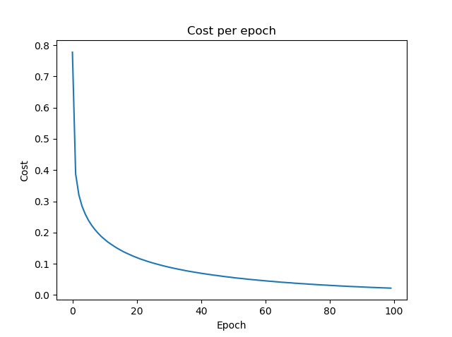
ANN - 예제
with tf.Session() as sess:
sess.run(tf.global_variables_initializer())
batch_size=100
total_batch=int(mnist.train.num_examples/batch_size) # 550
for epoch in range(100):
total_cost=0
for i in range(total_batch):
batch_X, batch_y = mnist.train.next_batch(batch_size)
_, rcost = sess.run([train_op,cost],feed_dict={X: batch_X, y: batch_y})
total_cost+=rcost
cost_list.append(total_cost/total_batch)
print('Epoch: %03d, Avg. cost = %f' % (epoch,total_cost/total_batch))
pred_y=sess.run(tf.argmax(output,1), feed_dict={X: mnist.test.images})
accuracy=np.mean(pred_y==np.argmax(mnist.test.labels,1))
print('Accuracy = %.2f%%' % (accuracy*100))
plt.plot(cost_list)
plt.title('Cost per epoch')
plt.xlabel('Epoch')
plt.ylabel('Cost')
plt.show()
Notes:
수집, 저장, 관리, 분석

Slide 13
DNN (Deep Neural Network)
DNN 은 중간층과 뉴런의 갯수를 획기적으로 늘린 것이다
컴퓨팅 파워
기존 기술적 난점들을 해결 (역전파, 과적합, 속도향상 등)
DNN 은 인간 뇌의 감각 및 인지 기능에 주목하였다 (시청각, 언어처리 등)
CNN (이미지)
RNN (언어, 소리)
Notes:
수집, 저장, 관리, 분석

Slide 14
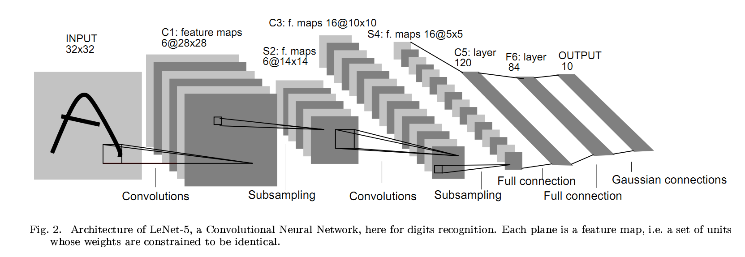
CNN (Covolutional Neural Network)
CNN 은 이미지 처리를 위한 신경망이다
CNN = 영상처리기술 + 뇌과학(인지과학) + DNN
영상처리기술 발달 : 필터링, 리샘플링, 외곽선인식 등
뇌과학 발달 : 인간 뇌의 시신경 구조
http://yann.lecun.com/exdb/lenet/
Notes:
수집, 저장, 관리, 분석

Slide 15
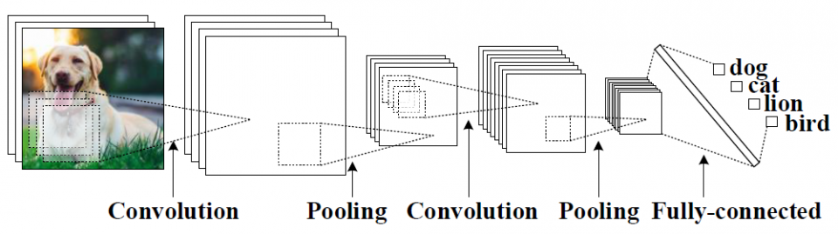
CNN (Covolutional Neural Network)
CNN 은 Convolution 과 Pooling 레이어로 이루어져있다
입력 : 3채널(RGB)의 컬러 이미지
Convolution Layer : 입력이미지에 여러개의 작은 필터를 적용하여 신규 이미지 생성
Pooling Layer : 입력 이미지의 너비와 폭을 줄인다
https://ren-fengbo.lab.asu.edu/content/gpu-outperforming-fpga-accelerator-architecture-binary-convolutional-neural-networks
Notes:
수집, 저장, 관리, 분석

Slide 16
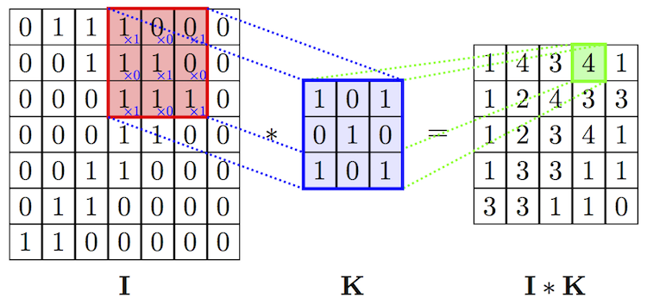
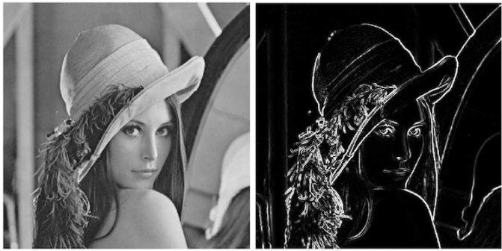
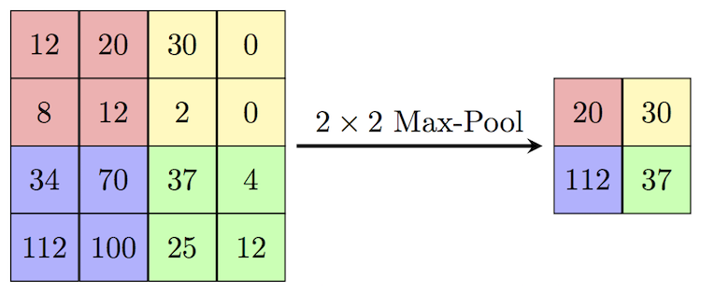
CNN (Covolutional Neural Network)
Convolution (필터링)
Pooling (sub-samplling)
이미지 출처 : https://cambridgespark.com/content/tutorials/convolutional-neural-networks-with-keras/index.html
Notes:
수집, 저장, 관리, 분석

Slide 17
CNN - 예제
import numpy as np
import matplotlib.pyplot as plt
import tensorflow as tf
from tensorflow.examples.tutorials.mnist import input_data
mnist=input_data.read_data_sets('./mnist/data/',one_hot=True)
X=tf.placeholder(tf.float32, [None,28,28,1])
y=tf.placeholder(tf.float32, [None,10])
W1=tf.Variable(tf.random_normal([3,3,1,32],stddev=0.01))
b1=tf.Variable(tf.random_normal([32],stddev=0.01))
conv_1=tf.nn.conv2d(X,W1,strides=[1,1,1,1],padding='SAME')+b1 # [N,28,28,32]
conv_1_relu=tf.nn.relu(conv_1)
pool_1=tf.nn.max_pool(conv_1_relu,ksize=[1,2,2,1],strides=[1,2,2,1],padding='SAME') # [N,14,14,32]
W2=tf.Variable(tf.random_normal([3,3,32,64],stddev=0.01))
b2=tf.Variable(tf.random_normal([64],stddev=0.01))
conv_2=tf.nn.conv2d(pool_1,W2,strides=[1,1,1,1],padding='SAME')+b2 # [N,14,14,64]
conv_2_relu=tf.nn.relu(conv_2)
pool_2=tf.nn.max_pool(conv_2_relu,ksize=[1,2,2,1],strides=[1,2,2,1],padding='SAME') # [N,7,7,64]
W3=tf.Variable(tf.random_normal([7*7*64,256],stddev=0.1))
b3=tf.Variable(tf.random_normal([256],stddev=0.1))
hidden_1=tf.nn.relu(tf.matmul(tf.reshape(pool_2,[-1,7*7*64]),W3)+b3)
W4=tf.Variable(tf.random_normal([256,10],stddev=0.1))
b4=tf.Variable(tf.random_normal([10],stddev=0.1))
output=tf.nn.softmax(tf.matmul(hidden_1,W4)+b4)
cost=tf.reduce_mean(tf.reduce_sum(-y*tf.log(output),1))
optimizer=tf.train.AdamOptimizer(learning_rate=0.001)
train_op=optimizer.minimize(cost)
cost_list=[]
Notes:
수집, 저장, 관리, 분석

Slide 18
CNN - 예제
with tf.Session() as sess:
sess.run(tf.global_variables_initializer())
batch_size=100
total_batch=int(mnist.train.num_examples/batch_size) # 550
for epoch in range(10):
total_cost=0
for i in range(total_batch):
batch_X, batch_y = mnist.train.next_batch(batch_size)
_, rcost = sess.run([train_op,cost],feed_dict={X: batch_X.reshape(-1,28,28,1), y: batch_y})
total_cost+=rcost
print('### %d-%d %f' % (epoch,i,rcost))
cost_list.append(total_cost/total_batch)
print('Epoch: %03d, Avg. cost = %f' % (epoch,total_cost/total_batch))
pred_y=sess.run(tf.argmax(output,1), feed_dict={X: mnist.test.images.reshape(-1,28,28,1)})
accuracy=np.mean(pred_y==np.argmax(mnist.test.labels,1))
print('Accuracy = %.2f%%' % (accuracy*100))
'''
# Epoch: 009, Avg. cost = 0.008241
# Accuracy = 99.15%
# cost_list
[0.26349139610474759,
0.060066648079082373,
0.040152242099866273,
0.030062449230304496,
0.022707773680079053,
0.017138848179707896,
0.013540809828396463,
0.011449726234740493,
0.011226309404228231,
0.0082405395040934144]
'''
Notes:
수집, 저장, 관리, 분석

Slide 19
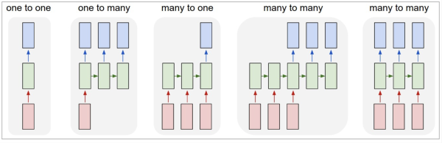
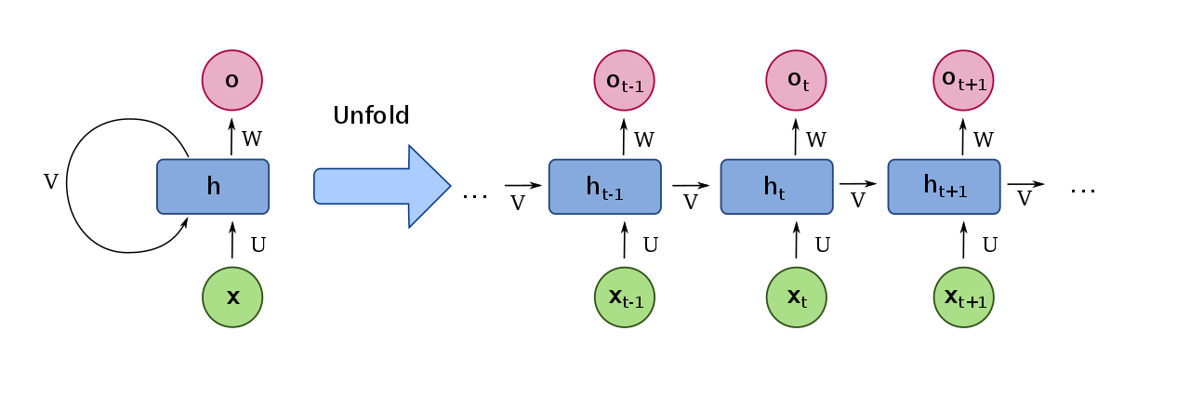
RNN (Recurrent Neural Network)
RNN 은 시계열 데이터(순서가 있는 데이터)에 특화되어 있다
RNN 이해하기 (https://dreamgonfly.github.io/rnn/2017/09/04/understanding-rnn.html)
https://en.wikipedia.org/wiki/Recurrent_neural_network
Notes:
수집, 저장, 관리, 분석

Slide 20
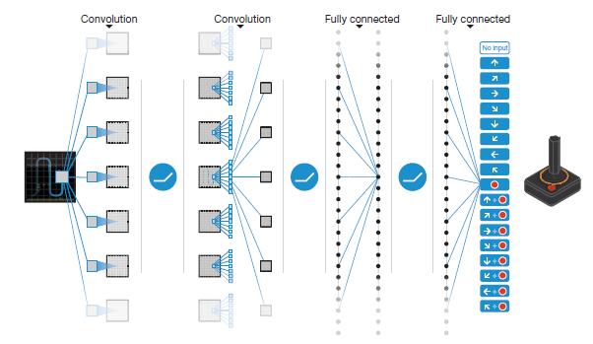
DQN (Deep Q-Network)
DQN 은 알파고와 같은 복잡한 강화학습에 사용한다
DQN = 강화학습 + 딥러닝
강화학습은 시뮬레이션을 통해 샘플을 자동으로 생성한다
이에 반해, 기존의 딥러닝은 막대한 양의 샘플과 타겟값을 사전에 확보하여야 한다
(상태1,행동1) → (상태2,행동2) → ... → (상태N,행동N) → 승리/패배
강화학습은 바둑, 비디오게임 과 같이 규칙/환경/보상 등이 사전에 규정되어야 한다
모든 상태(state)와, 각 상태에서 가능한 모든 행동(action)이 사전에 정의되어야 함
과업을 끝마쳤을 때 환경으로 부터 받을 명확한 보상값이 정의되어야 함
https://www.nature.com/articles/nature14236
Notes:
수집, 저장, 관리, 분석

Slide 21
Keras 설치
Keras 는 텐서플로 위에서 돌아가는 편리한 딥러닝 개발 툴이다
아나콘다를 설치하고 파이썬 버전이 3.6 이하인지 확인한다
명령창에서 ‘python –version’
텐서플로는 3.6 버전 이하에서만 설치된다. (이 문서 작성시)
텐서플로 설치
‘pip install tensorflow’
Keras 설치
‘pip install keras’
설치 확인
import tensorflow as tf
import keras
Notes:
수집, 저장, 관리, 분석

Slide 22
Keras - 예제
import numpy as np
import pandas as pd
import matplotlib.pyplot as plt
import tensorflow as tf
import keras
# MNIST 데이터 불러오기
from tensorflow.examples.tutorials.mnist import input_data
mnist = input_data.read_data_sets(‘./mnist/data/', one_hot=True)
mnist.train.images.shape, mnist.train.labels.shape, mnist.test.images.shape, mnist.test.labels.shape
# 신경망 구축
network = keras.models.Sequential()
# 중간층 (히든 레이어)
network.add(keras.layers.Dense(512, activation='relu', input_shape=(784,)))
# 출력층
network.add(keras.layers.Dense(10, activation='softmax'))
# 비용함수 최소화 방법 설정
network.compile(optimizer='rmsprop', loss='categorical_crossentropy', metrics=['accuracy'])
# 신경망 훈련
network.fit(mnist.train.images, mnist.train.labels, epochs=10, batch_size=1024)
# 결과 확인
test_loss, test_acc = network.evaluate(mnist.test.images, mnist.test.labels)
test_loss, test_acc
Notes:
수집, 저장, 관리, 분석

Slide 23
Keras – 예제 결과
# 훈련/테스트 세트
((55000, 784), (55000, 10), (10000, 784), (10000, 10))
# 훈련 결과
Epoch 1/10
55000/55000 - 10s 184us/step - loss: 0.5369 - acc: 0.8486
Epoch 2/10
55000/55000 - 9s 167us/step - loss: 0.2579 - acc: 0.9272
Epoch 3/10
55000/55000 - 9s 166us/step - loss: 0.1882 - acc: 0.9459
Epoch 4/10
55000/55000 - 9s 171us/step - loss: 0.1462 - acc: 0.9581
Epoch 5/10
55000/55000 - 11s 203us/step - loss: 0.1183 - acc: 0.96616s
Epoch 6/10
55000/55000 - 11s 192us/step - loss: 0.0968 - acc: 0.9722
Epoch 7/10
55000/55000 - 10s 187us/step - loss: 0.0815 - acc: 0.97682s
Epoch 8/10
55000/55000 - 10s 189us/step - loss: 0.0693 - acc: 0.97986s
Epoch 9/10
55000/55000 - 10s 180us/step - loss: 0.0586 - acc: 0.98334s
Epoch 10/10
55000/55000 - 10s 180us/step - loss: 0.0512 - acc: 0.9853
# 테스트 결과
(0.07388936943523586, 0.9778)
Notes:
수집, 저장, 관리, 분석

